Slide 1
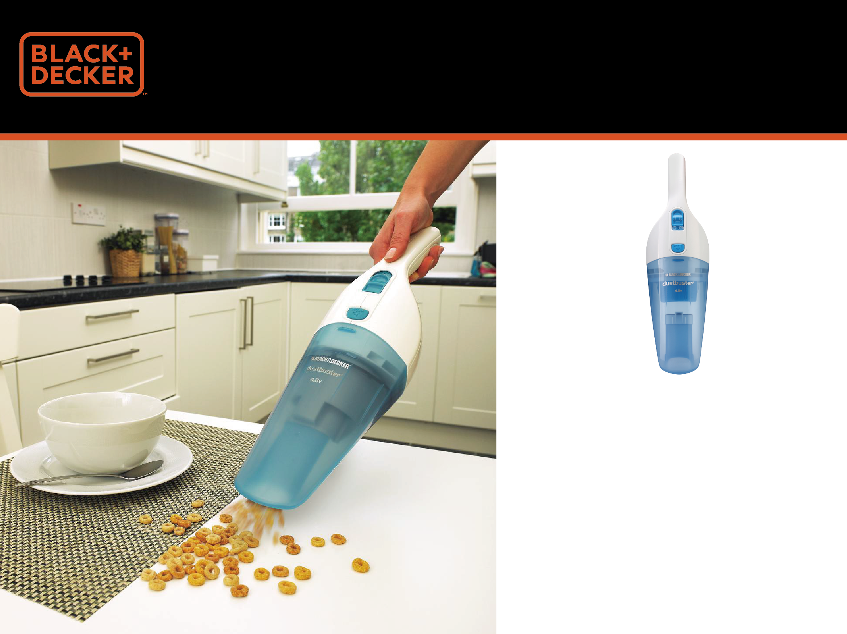
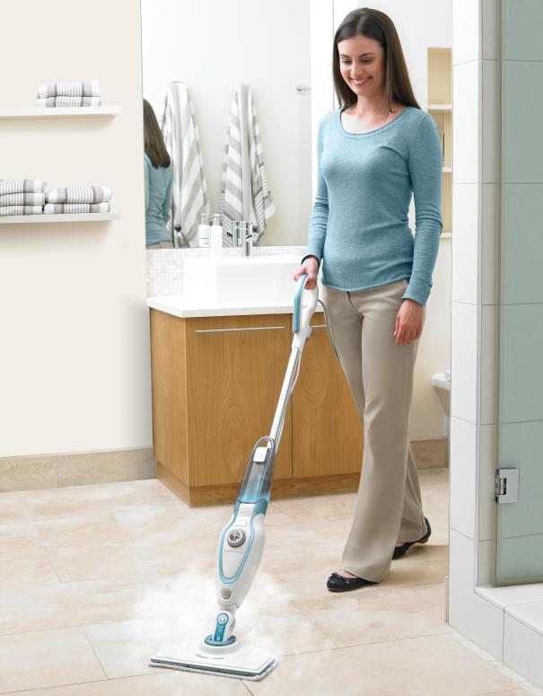
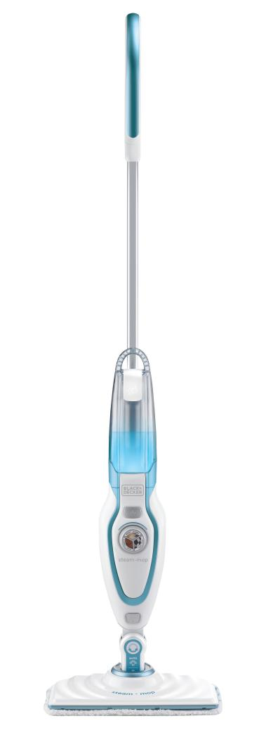
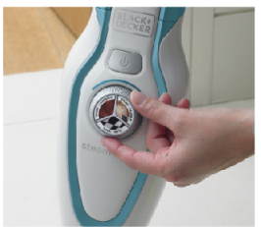
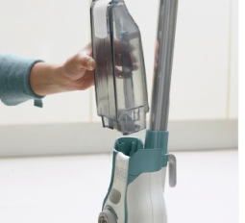
市场参考价：799.00
批发价：628.00
FSM1610
百得蒸汽拖把（标准款）
规 格：120×30cm
功 率：1600W
材 质：ABS工程塑料
装箱明细：2PCS/箱
99.9%杀菌
15秒快速出蒸汽
蒸汽量可调节
可拆卸储水壶，方便清洗
旋转方向盘，拖地更灵活

